Slide 1
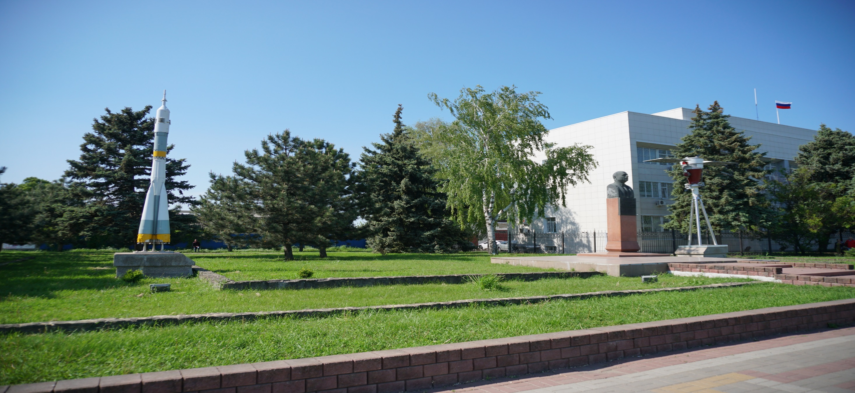
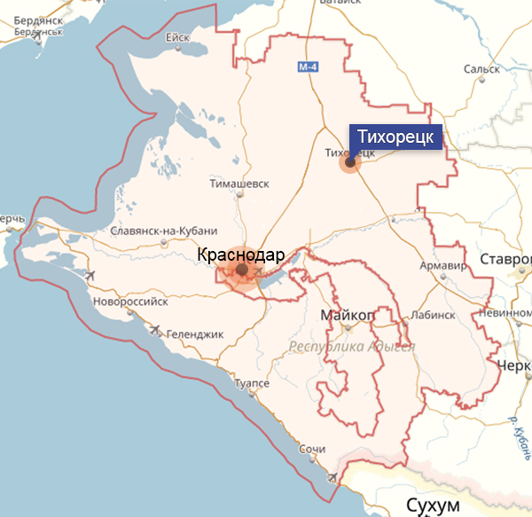
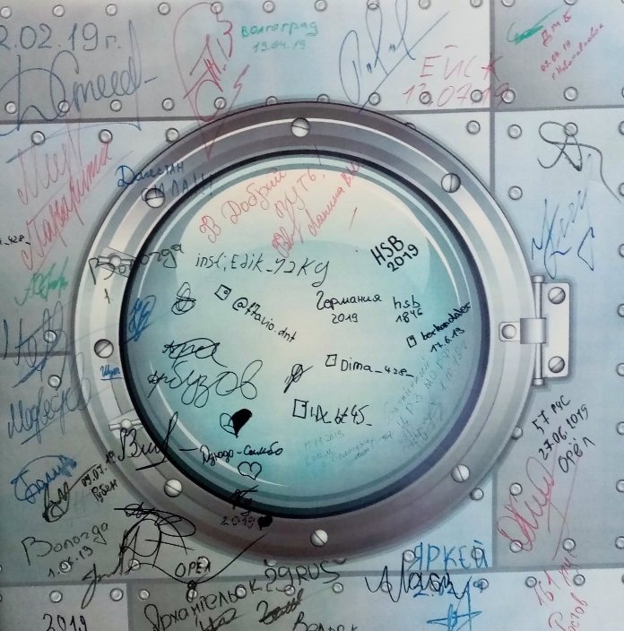
По пути на Черное море расположен самый космический города Краснодарского края. Это Тихорецк!

Slide 2
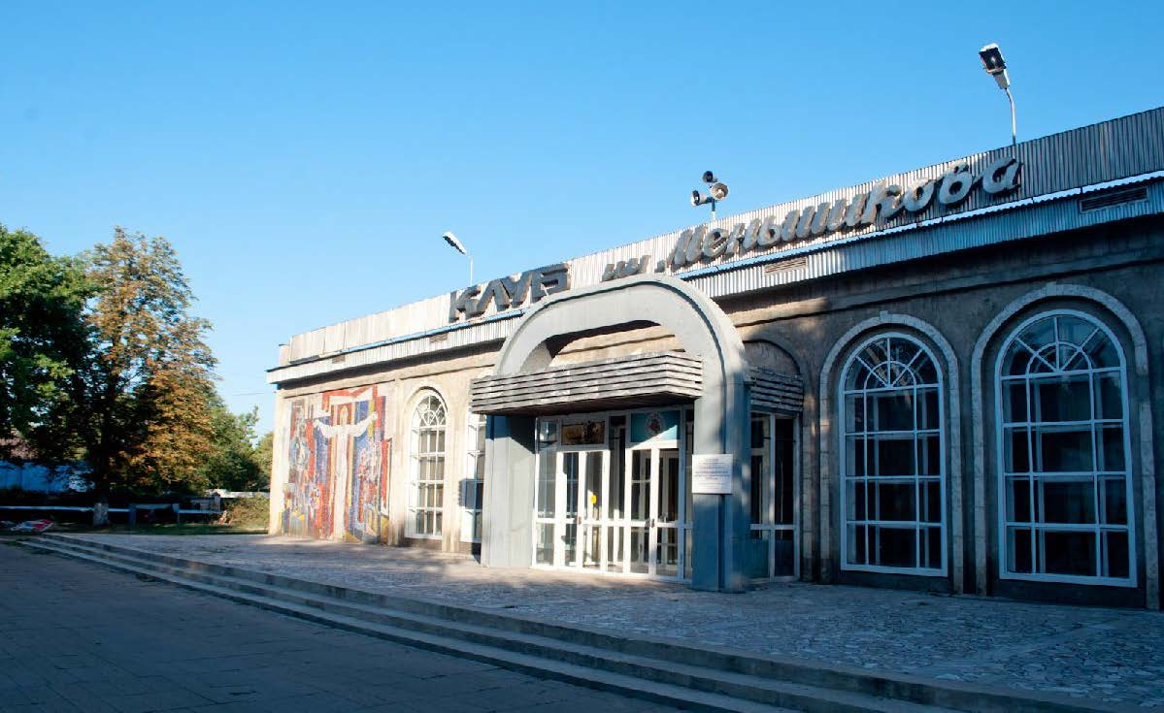
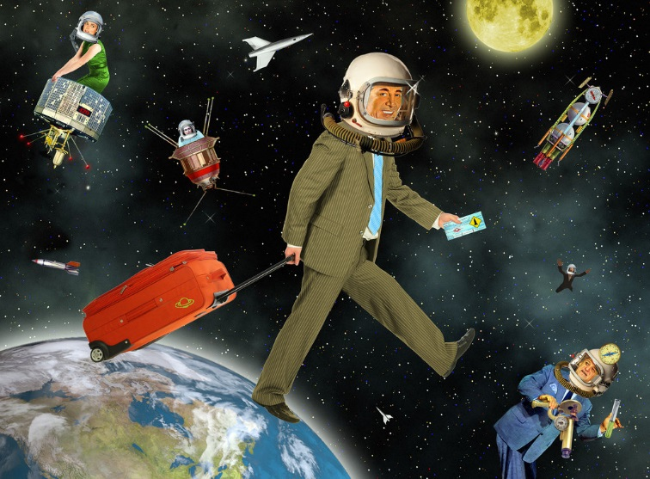
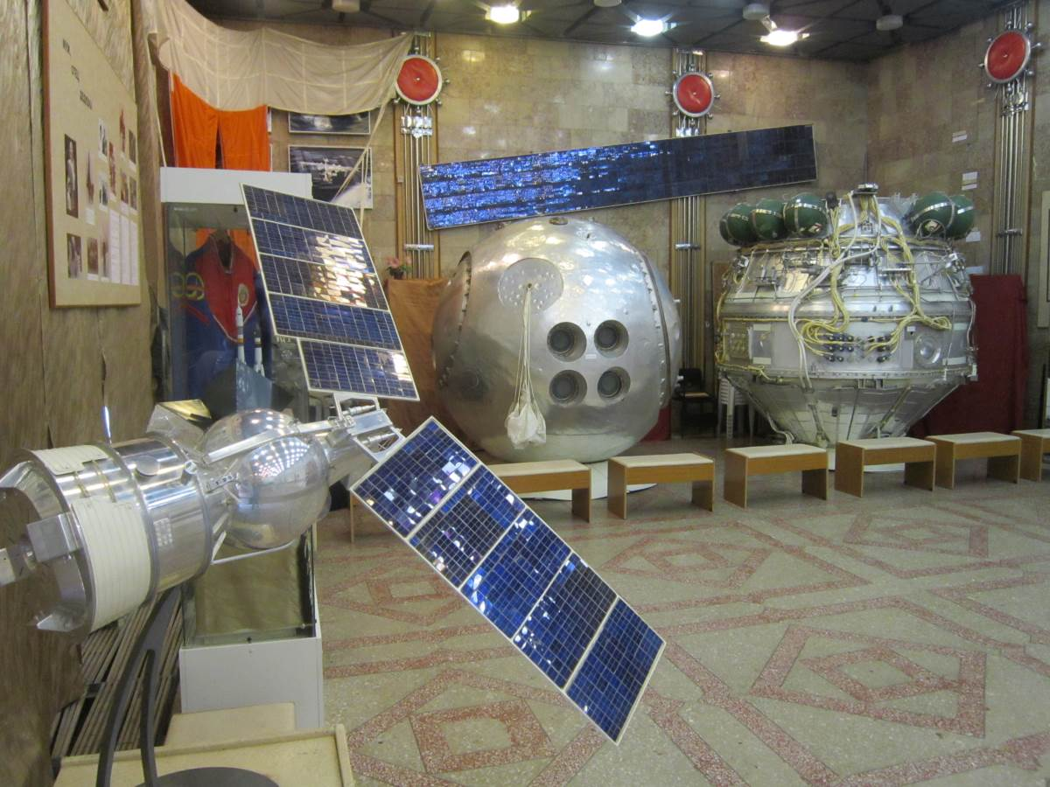
Если вы сошли с поезда, протяните руку и дотянитесь до музея! Мемориального музея имени дважды Героя Социалистического Труда, конструктора космической техники Дмитрия Ильича Козлова.

Slide 3
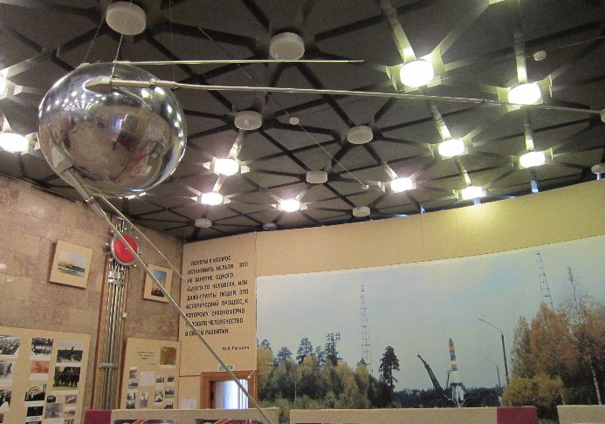
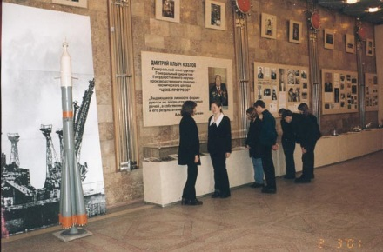
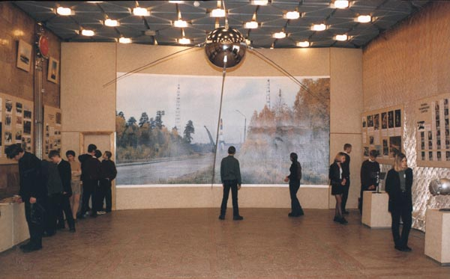
11 апреля 2001 года после 10-летнего сбора документов и предметов и 2-х лет создания экспозиции в Тихорецком историко – краеведческом музее был открыт новый экспозиционно - выставочный зал, посвященный теме развития отечественной космонавтики и деятельности генерального конструктора Центрального специализированного конструкторского бюро по созданию космической техники, дважды Героя Социалистического Труда, лауреата Государственных премий, Почетного гражданина городов Тихорецка и Самары Дмитрия Ильича Козлова.
Фактически музей им. Козлова тогда стал единственным в своем роде в Краснодарском крае и один из немногих музеев в России, связанных с именами создателей ракет и спутников.

Slide 4
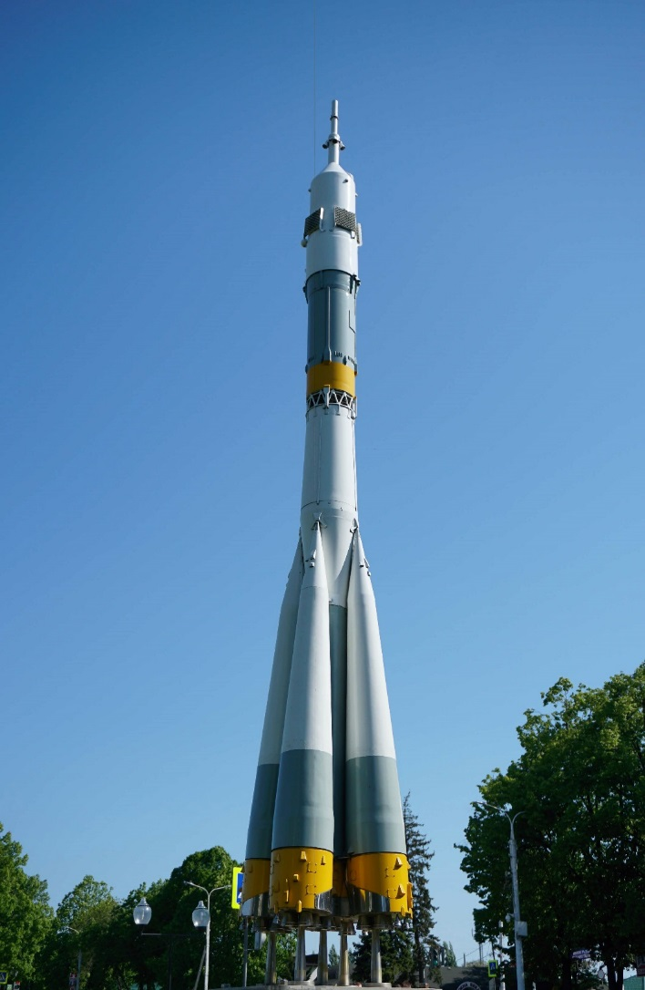
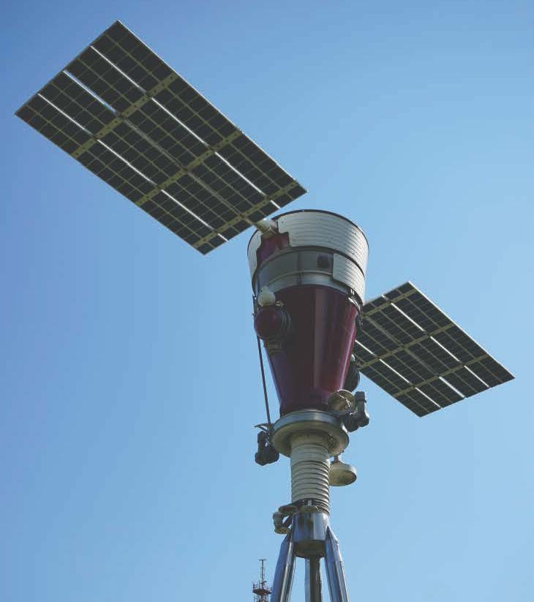
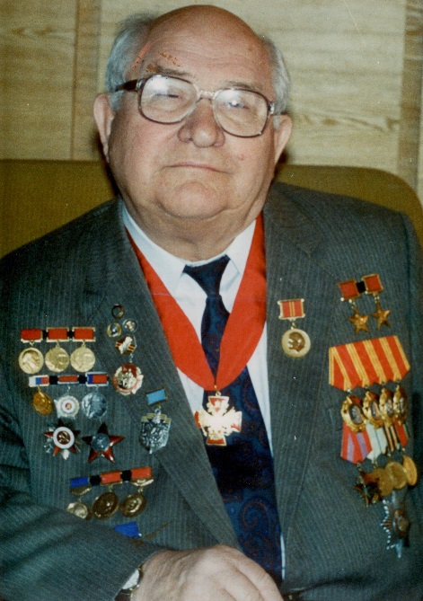
Всемирно известными страницами биографии Д. И. Козлова являются запуск 4 октября 1957 года первого искусственного спутника Земли и полет 12 апреля 1961 года первого космонавта Гагарина. Не менее важными считаются секретные работы Дмитрия Ильича в области обороны и создание им как ведущим конструктором первой баллистической ракеты Р-5 с ядерным боезарядом, ракеты Р-7 с термоядерным зарядом, серий спутников слежения «Зенит» и «Янтарь».

Slide 5
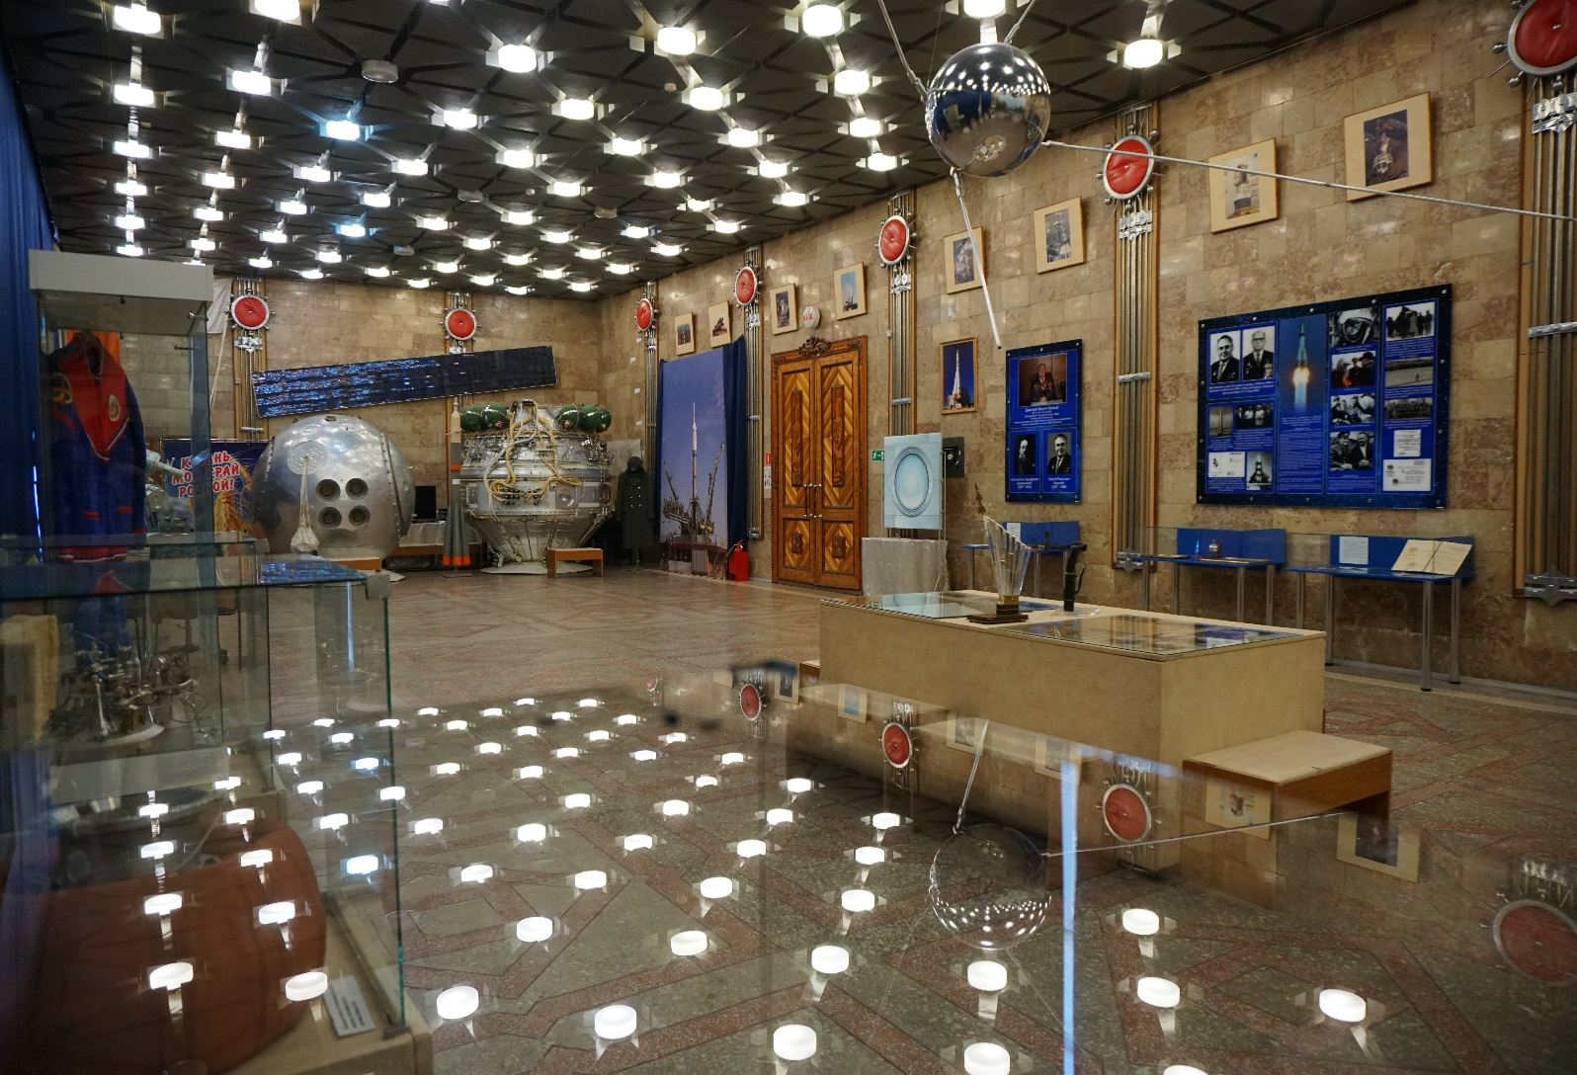
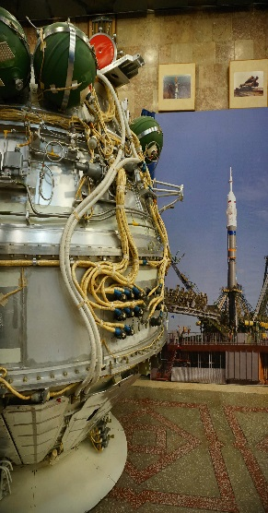
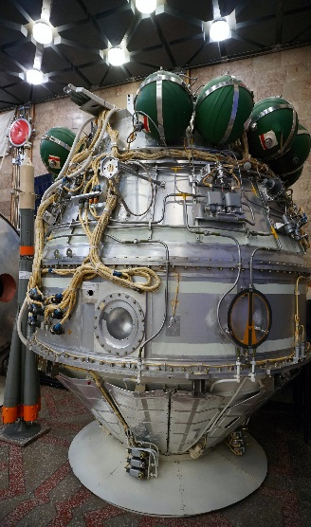
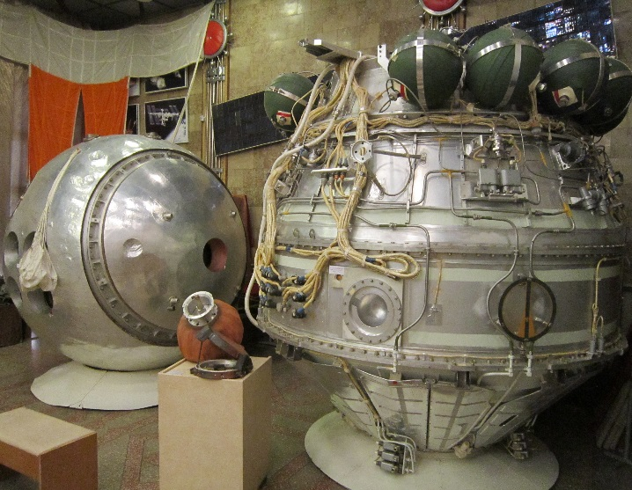
Для экспозиции зала были специально изготовлены и переправлены из Самары в Тихорецк полноразмерные макеты космической техники, переданы личные вещи, уникальные фотографии и редкие документы Дмитрия Ильича Козлова.

Slide 6
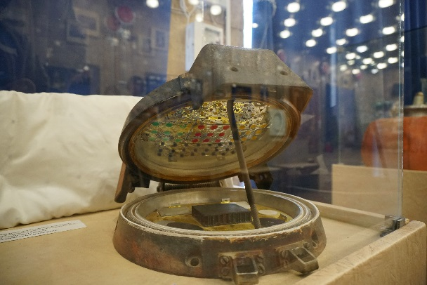
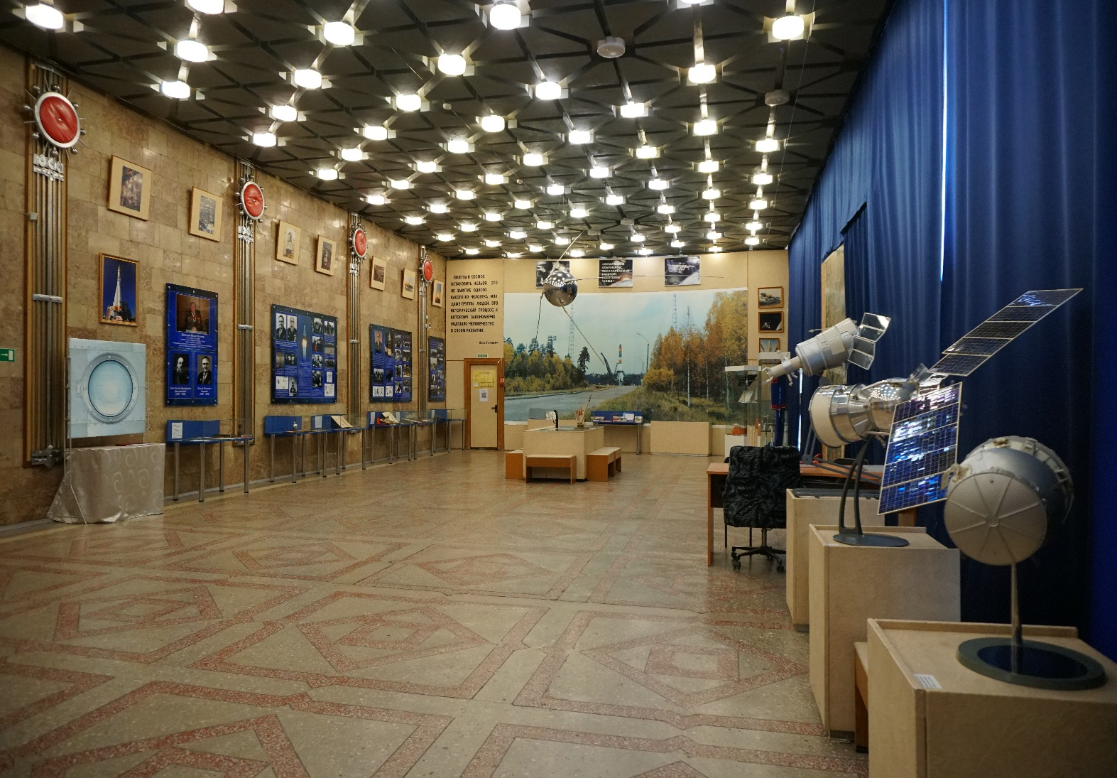
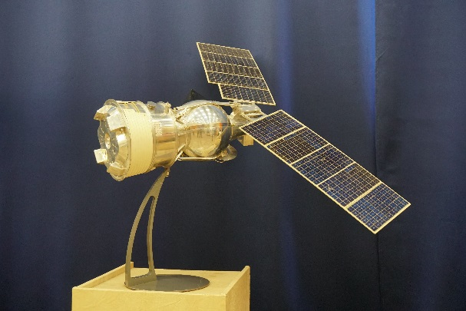
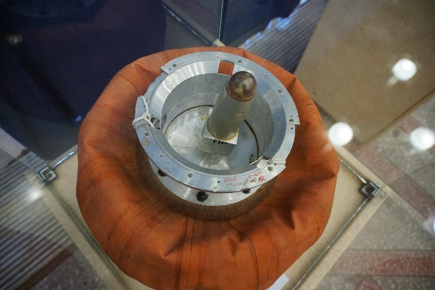
В настоящее время в экспозиционном зале космонавтики экспонируется комплекс предметов по истории развития отечественной космонавтики и ракетостроения: модели космических аппаратов, образцы материалов, предназначенных для исследования в космических условиях, предметы, побывавшие в космосе, документальные и фотоматериалы об этапах отечественной космической эры.

Slide 7
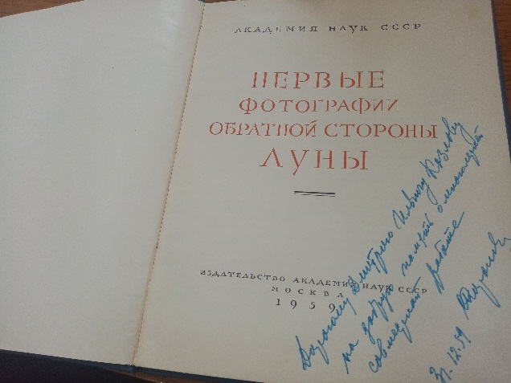
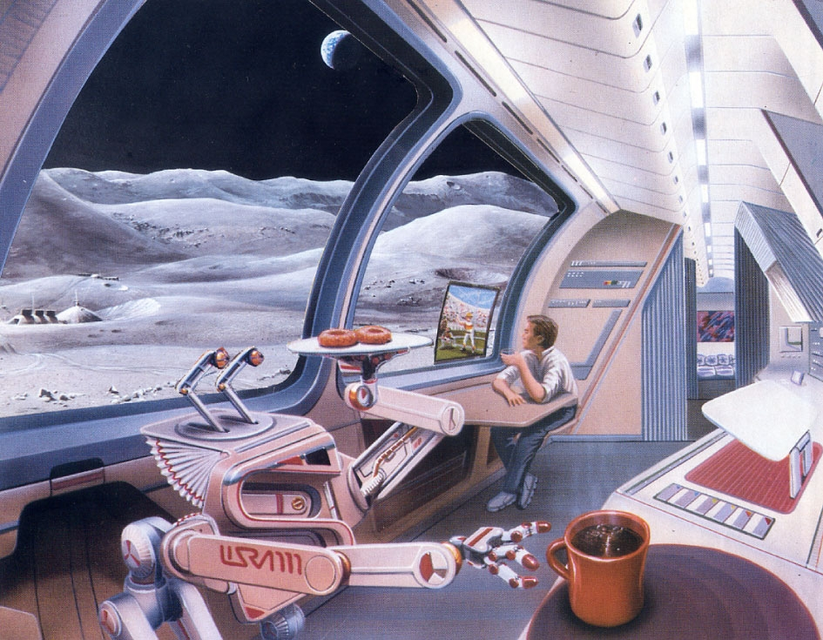
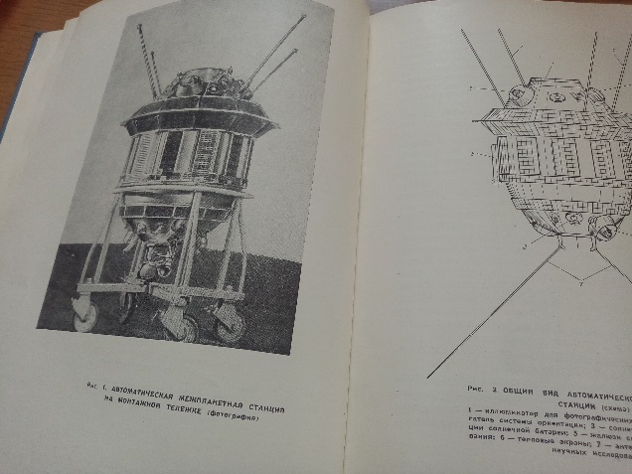
Музейную библиотеку дополняют редкие книжные издания: подготовленное к печати ограниченным тиражом издание Академии с наук СССР «Первые фотографии обратной стороны Луны» 1959 года с дарственной надписью Королева Дмитрию Ильичу Козлову и переизданная в Петрограде в 1919 году книга «Путешествия на планеты: полеты в мировое пространство и достижение небесных светил» Я.И.Перельмана.

Slide 8
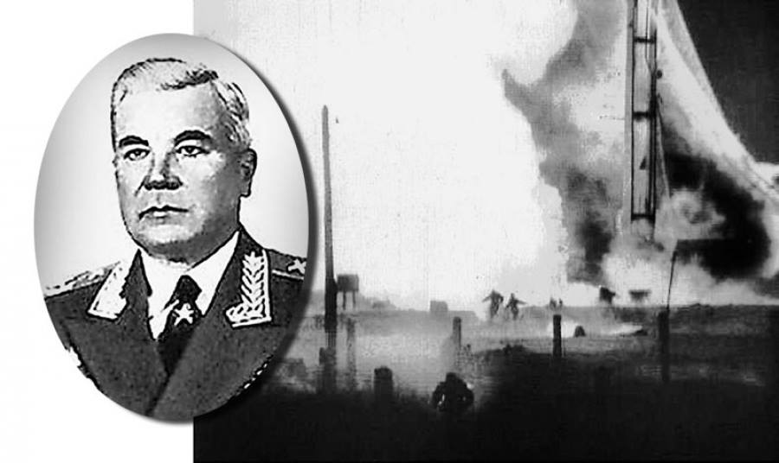
В 2021 году - к своему 20-летнему юбилею - музей получил особенные подарки от Почетного строителя Байконура Геннадия Григорьевича Зозуля: деталь 36/Ф-57 9100-1632 с места гибели Главного Маршала артиллерии, Героя Советского Союза Митрофана Ивановича Неделина 24 октября 1960 года на космодроме Байконур во время подготовки к первому пуску новейшей межконтинентальной баллистической ракеты Р-16 и стартовый ключ из Центра управления полетами Байконкура.

Slide 9
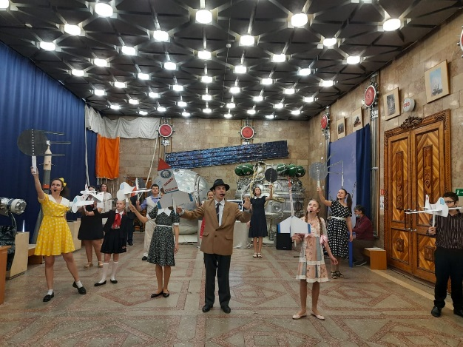
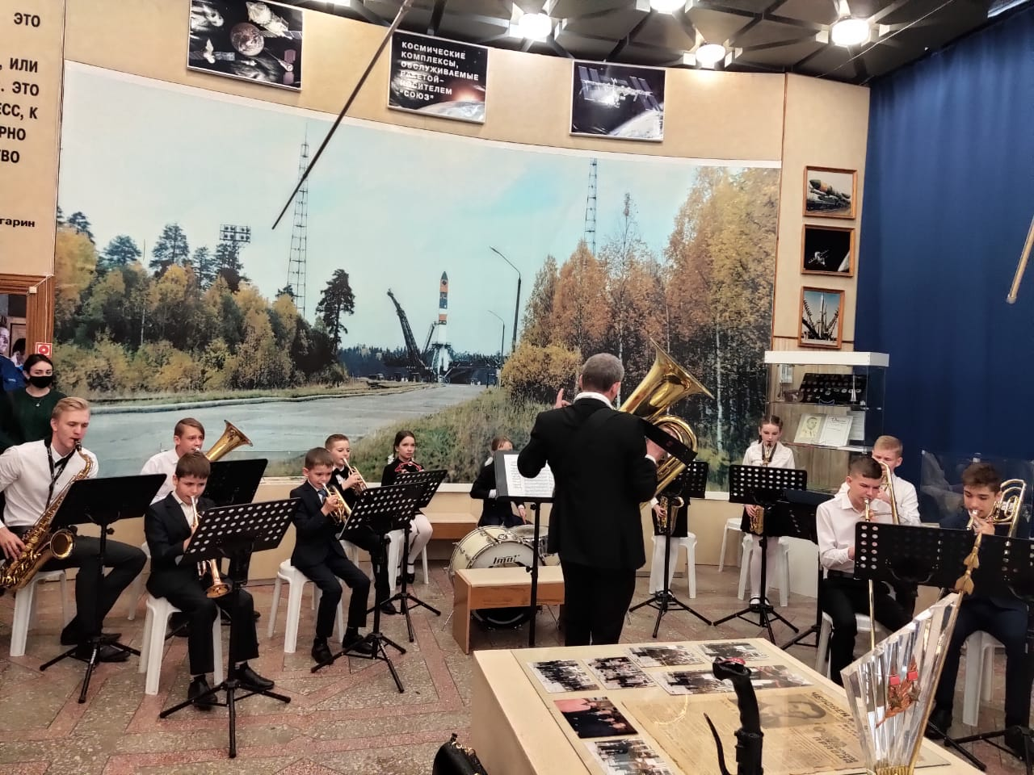
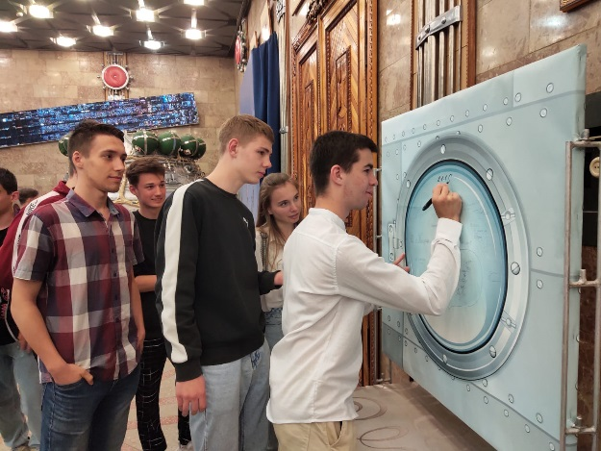
Экспозиционный зал активно используется музеем для проведения экскурсий среди учащейся и студенческой молодежи города Тихорецка и Тихорецкого района, музейных уроков, культурно – образовательных мероприятий. Традиционным стал реализуемый ежегодно музейный просветительский проект «Дорога в космос». Среди гостей музея художники, фотографы, педагоги в области истории, обществознания, кубановедения, литературы, географии, биологии, представители церкви и казачества, коллекционеры, молодежные лидеры, писатели.

Slide 10
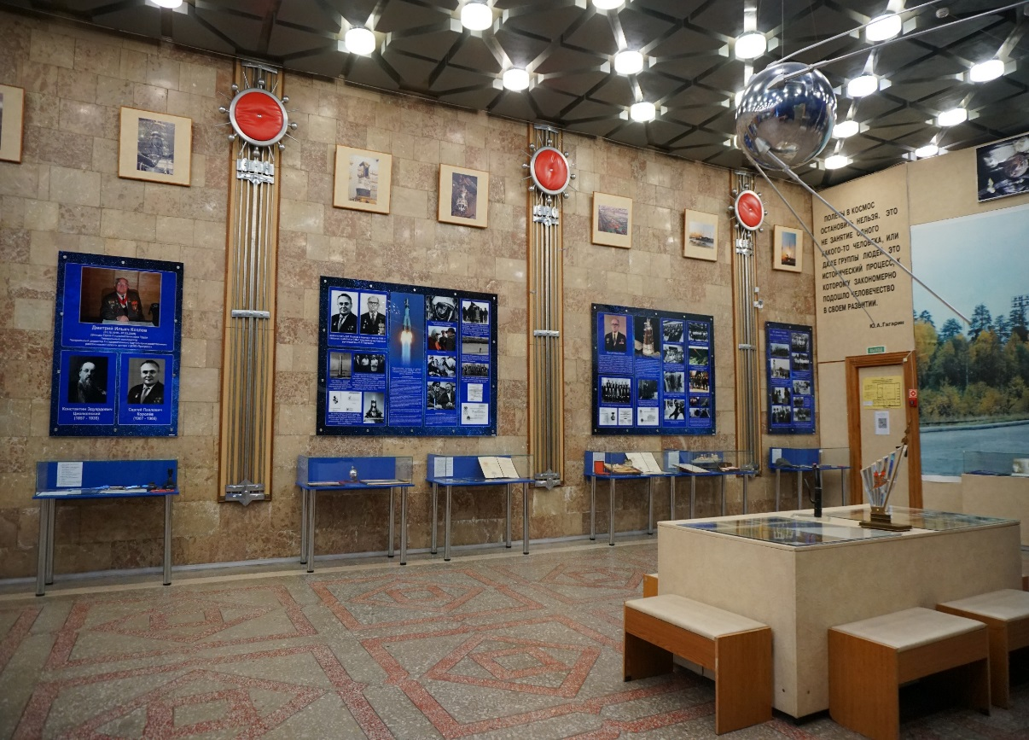
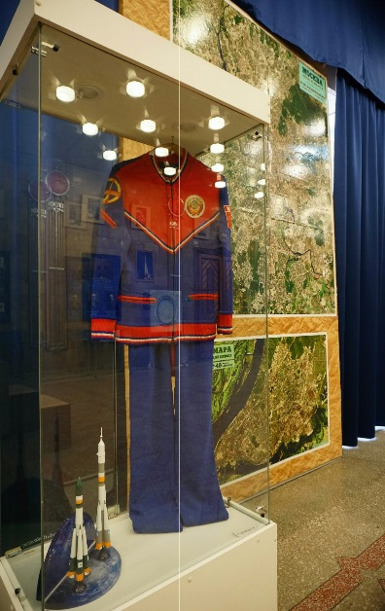
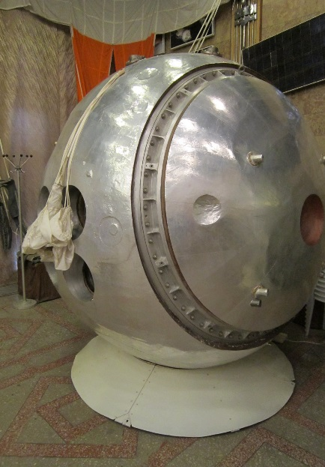
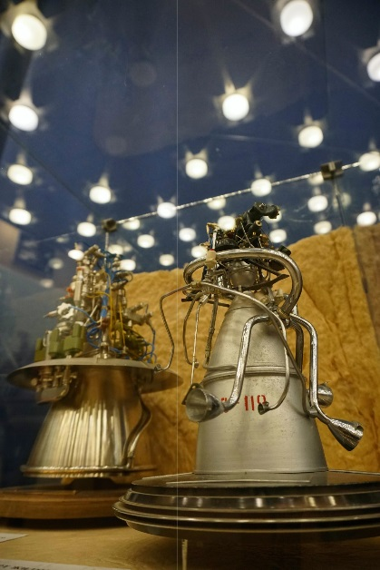
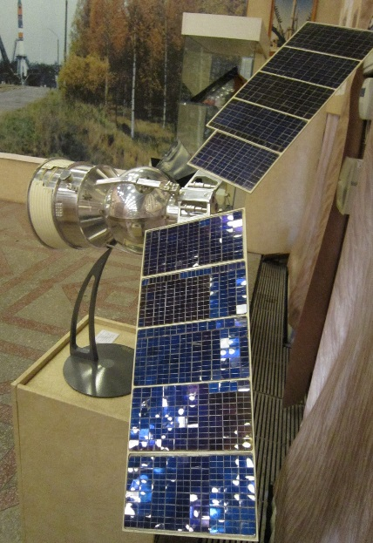
Музей инициирует и реализует проекты, которые находят отклик у российских коллег. Новой практикой стали телемосты между Тихорецким историко – краеведческим музеем и музейно-выставочным центром «Самара космическая». Участниками телемостов становятся активно занимающиеся исследовательской деятельностью, связанной с темой космоса, студенты. В ходе телемостов осуществляется обмен информацией между музеями и виртуальная демонстрация музейных экспозиций.
Тихорецкий историко-краеведческий музей и сегодня поддерживает связь с проживающим в г. Самара внуком Д.И.Козлова Дмитрием Квашиным, с ветеранами – конструкторами РКЦ «Прогресс».

